Slide 1

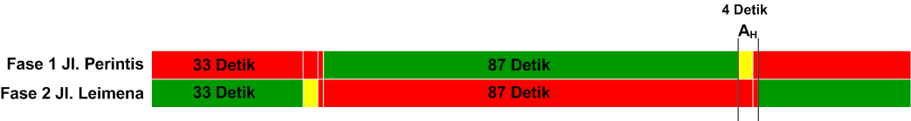
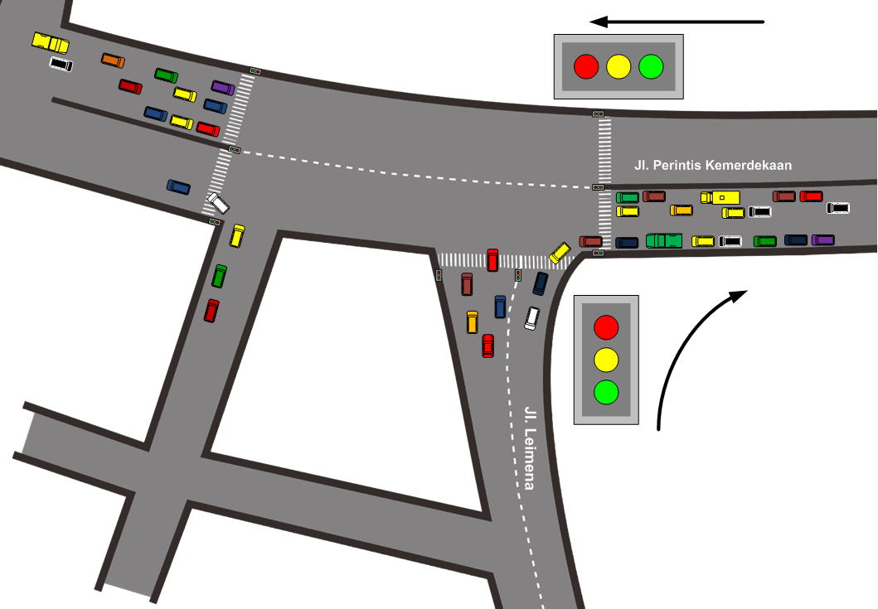
SIKLUS TRAFFIC LIGHT DI PERSIMPANGAN TELLO
Sistem saat ini
CurrGs
OutFuzzy
GsP
Sistem Usulan
87
?
?
CurrGs = Lama menyala Lampu hijau saat ini
OutFuzzy = menambah atau mengurangi
GsP = Lama menyala lampu hijau yg telah disesuaikan
Jika OutFuzzy (-) berarti ada pengurangan
Jika OutFuzzt (+) berati ada penambahan
CurrGs
OutFuzzy
GsP
33
?
?

Slide 2

InputQP
Fuzzifikasi
Fuzzy Logic
Controller
Curr_Gs
InputQL
(+)
InputAr
Ext_Fuzzy
(=)
Fuzzy
Inference
Gs_Ext
Rules
Base
Defuzzifikasi
Ext

Slide 3
DISPLAY INPUT
DISPLAY OUTPUT
Webpage
Raspberry
Canvas Python
Webpage
(terlihat timer)
InputQP
Fuzzifikasi
Fuzzy Logic
Controller
Curr_Gs
InputQL
(+)
InputAr
Ext_Fuzzy
(=)
Fuzzy
Inference
Gs_Ext
Rules
Base
Curr_Gs → Konstanta
Lama Lampu hijau menyala
87 detik untuk Jl. Perintis
33 detik untuk Jl. Leimena
Gs_Ext → Lama Lampu hijau disesuaikan. Variable ini yang menjadi acuan lamanya penyalaan lampu hijau pada modul traffic light
Defuzzifikasi
Miniatur Persimpangan Tello dilengkapi dengan Lampu LED
Ext

